Slide 1
Ruby on Rails
Modern Web Development
Notes:
~60min

Slide 2
Organisatorisches
Inhalte kürzen
Es wird alles Klausur Relevante drankommen
Es gibt noch keinen Klausur-Termin.
Klausur wird voraussichtlich Mitte Mai an der DH stattfinden
Ihr könnt die Übungsklausuren machen
Projektarbeit wie geplant als Übung
Alle Folien und Aufzeichnung in den nächsten 2-3 Wochen
Skype/MS-Teams/… – Fragen/Hilfe/Screenshare

Slide 3
Modern Web Development
Ruby
Rack
Sinatra
Rails
Aufbau (MVC)
Model
Routing
Controller
View
Data Access
Active Record Pattern
Associations / Migrations
TDD
Rspec, Minitest, Cucumber
TDD und DHH
Frontend Development
Assets (CSS, JS, Images)
Turbolinks & Websockets
Singlepage Applications
Rails Advanced
Features
Und Gems
Sonstiges
Advanced Ruby
REST-API
Deployment
Klausur

Slide 4
Sind diese REST-Methoden idempotent?
GET und PUT
Alle sind idempotent
DELETE und POST
HEAD und PATCH
Notes:
A
IDEMPOTENT (was ist das) – GET, HEAD, PUT, DELETE
SAFE (was ist das?) – GET, HEAD

Slide 5
link_to "Post", @post
Helper
View
Controller
Model
Notes:
B

Slide 6
render text: "Hello World"
Helper
View
Controller
Model
Notes:
C

Slide 7

ActiveRecord
Data Access Layer

Slide 8
Object-Relational-Mapper Warum?
SQL-Injection (OWASP TOP 1)
Caching
SQL Dialekte
Objekt Orientiert
Type-Safe
Abstraktion
Boilerplate Code -> DRY
Transaction-Management
Single Responsibility
Navigation (Relationships)
Notes:
OWASP Top 1 seit min. 4 Jahren
Abstraktion Assembler Story DCF-77

Slide 9
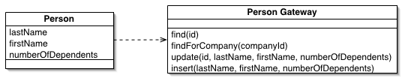
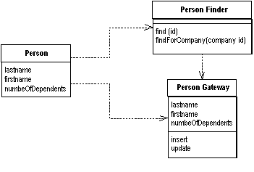
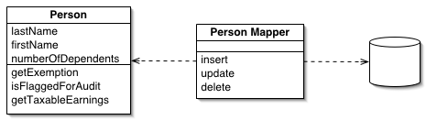
Wie?
Table Data Gateway
Row Data Gateway
Data Mapper
Database
Table
Notes:
TDG: An object that acts as a Gateway (466) to a database table. One instance handles all the rows in the table.
RDG:

Slide 10
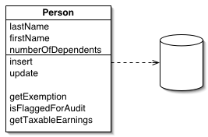
Active Record
Daten und Verhalten
“An object that wraps a row in a database table or view, encapsulates the database access, and adds domain logic on that data.” Martin Fowler

Slide 11
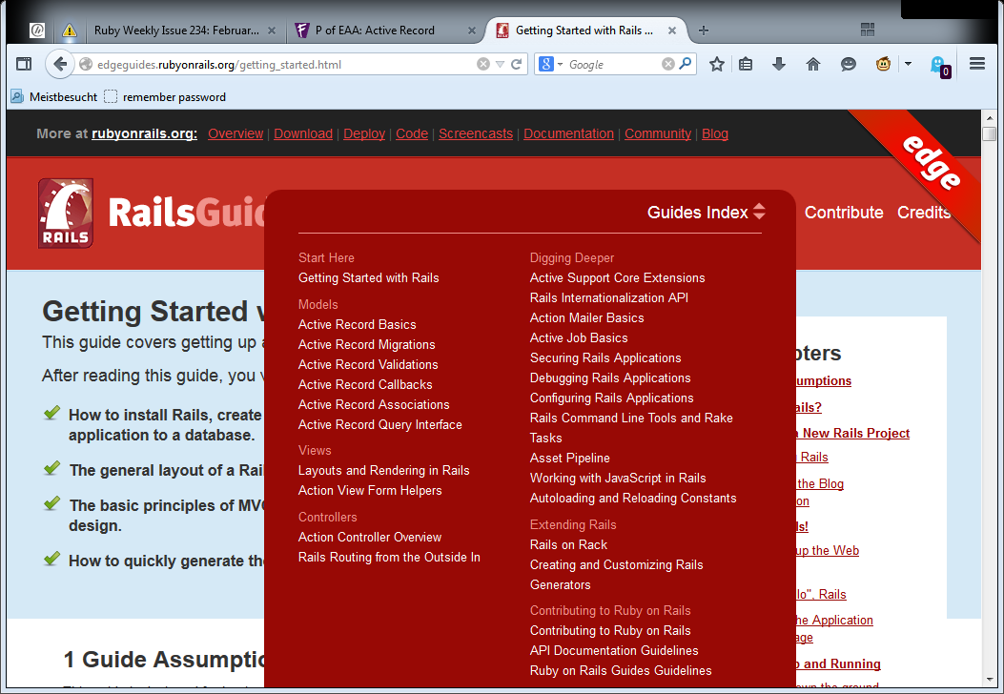
FAQ
http://guides.rubyonrails.org/getting_started.html

Slide 12
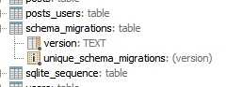
Schema
Aktuelles Schema
Read-Only
Wird aus den Migrations generiert
Source of Truth
ActiveRecord::Schema.define(version: 20190220094657) do create_table "posts", force: :cascade do |t| t.string "title" t.text "body" t.datetime "created_at", null: false t.datetime "updated_at", null: false end
end

Slide 13
Migrations
Beschreibung eines DB-Vorgangs
Datenbankschema weiter entwickeln
Vorwärts(up)
Rückwärts (down)
Datenmigration
class CreatePosts < ActiveRecord::Migration def change create_table :posts do |t| t.string :title t.text :body t.timestamps null: false end end end

Slide 14
Migrations
DDL
create_table / drop_table
create_join_table / drop_join_table
add_column / change_column / remove_column
add_reference / remove_reference
add_timestamps
Datentypen
string - VARCHAR(255)
text - TINYTEXT, TEXT, MEDIUMTEXT, or LONGTEXT2
binary
boolean
date
datetime
decimal
float
integer
primary_key
references
time
timestamp
belongs_to

Slide 15
Seeds
Initialer Inhalt der Datenbank
Teil des db:setup Tasks
Normaler Ruby Code
User.create name: "admin", password: "secret"

Slide 16
Active Record Model
Relationen/Associations
Validations
Callbacks
Queries
Scopes
Zusätzliche Methoden
Business Logic
class Post < ActiveRecord::Base end

Slide 17
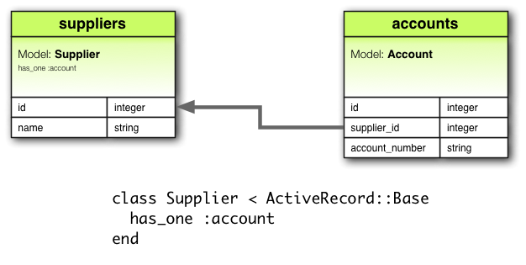
has_one
one-to-one
Enthält nicht den Fremdschlüssel

Slide 18
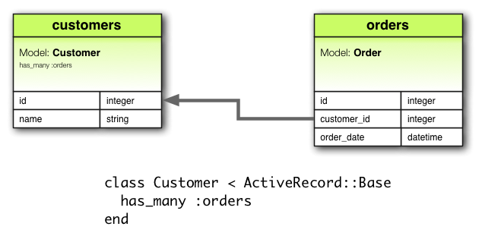
has_many
one-to-many
Enthält nicht den Fremdschlüssel

Slide 19
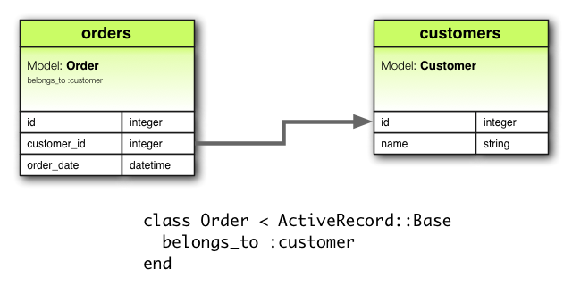
belongs_to
Diese Tabelle enthält den Fremdschlüssel
Gegenstück zu has_one und has_many

Slide 20
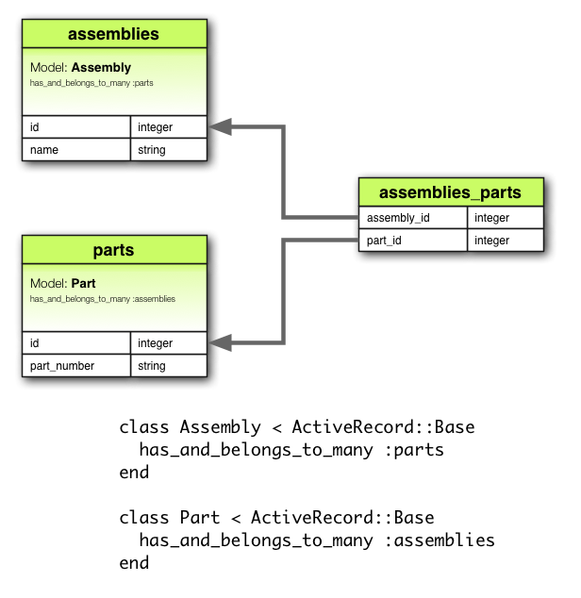
has_and_belongs_to_many
many-to-many
Join Tabelle
Erforderlich
Muss von der Migration erzeugt werden
Muss anonym sein
Notes:
Was wenn assembly_parts noch ein zusätzliches Feld hat?

Slide 21
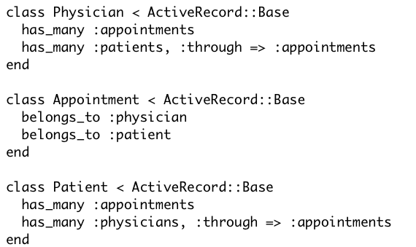
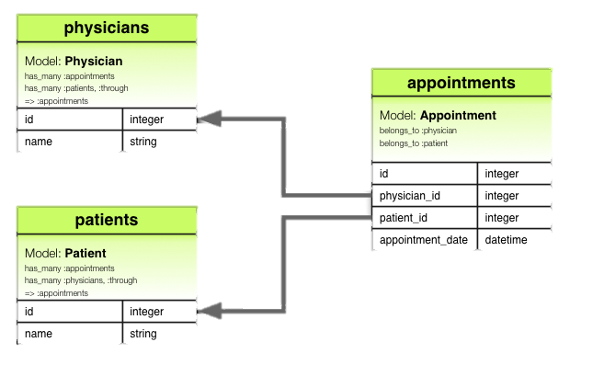
has_many :through
many-to-many
Join Tabelle
Erforderlich
Muss von der Migration erzeugt werden
Nicht anonym!

Slide 22
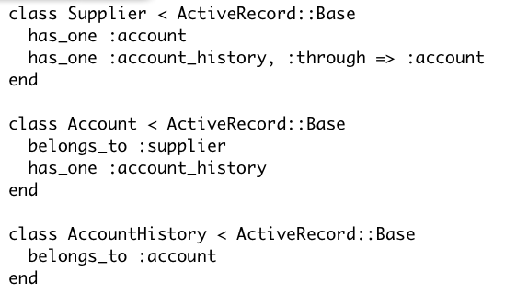
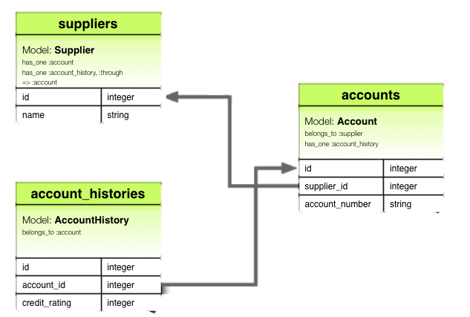
has_one :through

Slide 23
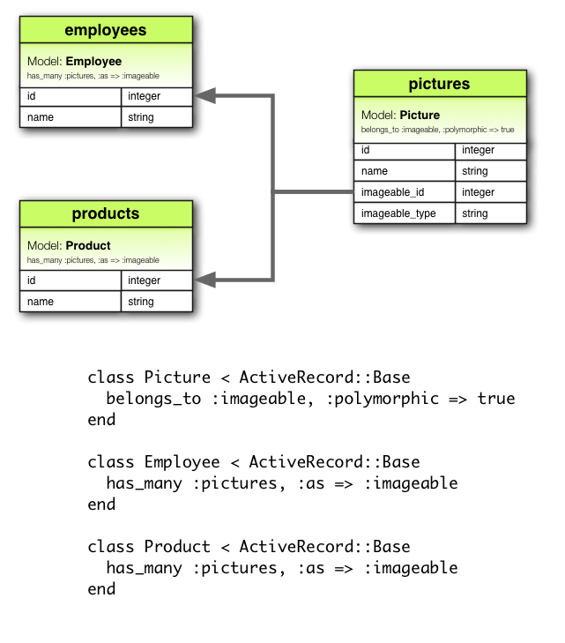
Polimorphic Associations

Slide 24
Self Joins
Baumstrukturen in der DB abbilden
Oder Gem verwenden: z.B. Closure Tree
class Employee < ActiveRecord::Base has_many :subordinates, class_name: "Employee", foreign_key: "manager_id" belongs_to :manager, class_name: "Employee" end

Slide 25
Single Table Inheritance (STI)
Vererbung auf DB-Ebene
Tabelle Car
Eigenschaften von Autos
Türen, Dachfarbe, Kofferraumgröße
Tabelle Vehicle
Eigenschaften von allen Fahrzeugen
Anzahl Räder, Gewicht, Preis
Zusätzliche Felder notwendig!
create_table "vehicle"do
t.text "type" t.integer "type_id"
end
class Car < Vehicle end

Slide 26
Validations
acceptance
validates :terms_of_service, acceptance: true
validates_associated
Validation der genannten Assoziation
NICHT auf beiden Seiten der Assoziation angeben (Endlosschleife)
Confirmation
validates :email, confirmation: true
Form field :email und :email_confirmation
Exclusion [Array]
Inclusion [Array]
Format /regex/
class Post < ActiveRecord::Base validates :title, presence: true validates_presence_of :title end

Slide 27
Validations
Length
minimum: 3, maximum: 8, in: Range, is: 6
Numericality
Presence
Absence
Uniqueness
Mit scope
Custom
class Holiday < ActiveRecord::Base validates :name, uniqueness: {
scope: :year, message: "Only once per year" } end
class Invoice < ActiveRecord::Base validate :expiration_date_cannot_be_in_the_past def expiration_date_cannot_be_in_the_past ... end end

Slide 28
Conditional Validation
If
Unless
class Order < ActiveRecord::Base validates :card_number, presence: true,
if: :paid_with_card?
unless: :other_condition def paid_with_card? end
def other_condition end end

Slide 29
Callbacks
Lebenszyklus eines ActiveRecord-Objekts
Create
Update
Destroy
 | Before | Around | After
Create
validation
save
create
save
commit/rollback
t

Slide 30
Callbacks
 | Before | Around | After
Update
validation
save
update
save
commit/rollback
Destroy
destroy
commit/rollback
Verschiedenes
initialize
find
touch

Slide 31
Callback/Validation Skips
Callbacks skipped
Validations skipped
decrement
decrement_counter
delete
delete_all
increment
increment_counter
toggle
touch
update_column
update_columns
update_all
update_counters
decrement!
decrement_counter
increment!
increment_counter
toggle!
touch
update_all
update_attribute
update_column
update_columns
update_counters

Slide 32

Queries
Liefert nur ein Element
find id
first/ take / last
Liefert ein Array bzw. Enumerable
find [1,5,7,11]
where(first_name: 'Lifo')
first(3) / take(3) / last(3)
all
Conditions
where("orders_count = ?", params[:orders])
where("orders_count = #{params[:orders]}")
where(locked: true, author: "Badman", age: 12)
where(created_at: (Time.now.midnight - 1.day)..Time.now.midnight)
where(orders_count: [1,3,5])
where.not(author: "Jane Austin")
Notes:
Ganze Note!

Slide 33
Queries
Navigation
Post.topic.admin.group.name
Post.topics.map(&:admin).map(&:group).map(&:name)
Post.topics.map(&:admins).flatten.map(&:groups).flatten.map(&:name)
Komplexe Abfragen (Joins)
Post.where(topic: {name: "Rails", admin: {country: 'de'}}) .where(author: {country: 'en'}).first(3)
Alle Bedingungen werden UND-Verknüpft (KNF)
ODER ist etwas Aufwändiger
Post.where(topic: {name: "Rails"}).or(Post.where(published: false))

Slide 34
Queries
Performance-Optimierung
pluck :id, :name
SQL-Features
Client.all.order(:created_at) bzw. order(created_at: :desc)
Order.limit(5).offset(30)
Order.group(:status).count
Order.select("date(created_at) as date, sum(price) as total"). group("date(created_at)").having("sum(price) > ?", 100)
Category.joins(:articles)
Client.includes(:address).limit(10) # N+1 – Problem

Slide 35
Scopes
scope
default_scope
unscoped
class Article < ActiveRecord::Base scope :published, -> { where(published: true) } scope :created_before, ->(time) { where("created_at < ?", time) } scope :active, -> { where state: 'active' } default_scope { where(deleted_at: nil) } end Article.published.where ... Article.created_before Time.now Article.published.active

Slide 36
Sonstiges
Enum
enum status: [:active, :inactive, :pending, :disabled]
find_or_create
first_or_create
ids
Relation methods
Aggregations Methoden
Sum, Count, Maximum, Minimum, Average
Explain

Slide 37

TL;DR Was braucht man wirklich?
User.new
User.create
User.find params[:id]
User.where name: "Batman"
User.update
User.destroy
User.posts

Slide 38

Übung
https://github.com/DHBW-KA/rails_03_ar-exercise
Notes:
TODO:
nested resources: account > book_entry
validate uniqueness name, email
habtm?

Slide 39
Projektarbeit
ActiveRecord

Slide 40
Projekte
Blog
Facebook
Twitter
E-Commerce Shop-System
Doodle
Quizz (Wer wird Millionär?)
Finanzverwaltung Buchungen, Reports, Budgets, Charts, Aktien
Vereinsverwaltung (regelmäßige-)Termine, Mitglieder, Zusage/Absage zu den terminen, Twitter-artig, vllt. mit Mailingliste
Flohmarkt: Artikel, Verkäufer, Kasse, Käufer sind anonym, Statistiken, Barcode
Heroku Hosting Service (PAAS mit Docker?)
Automatisierung eines Rechenzentrums
Dropbox (client-side encryption, Share)
Private Video Datenbank (File Import, HTML5 Video-Element, Video converter)
Arbeitszeiterfassung

